Slide 1
Process 모니터링

Slide 2
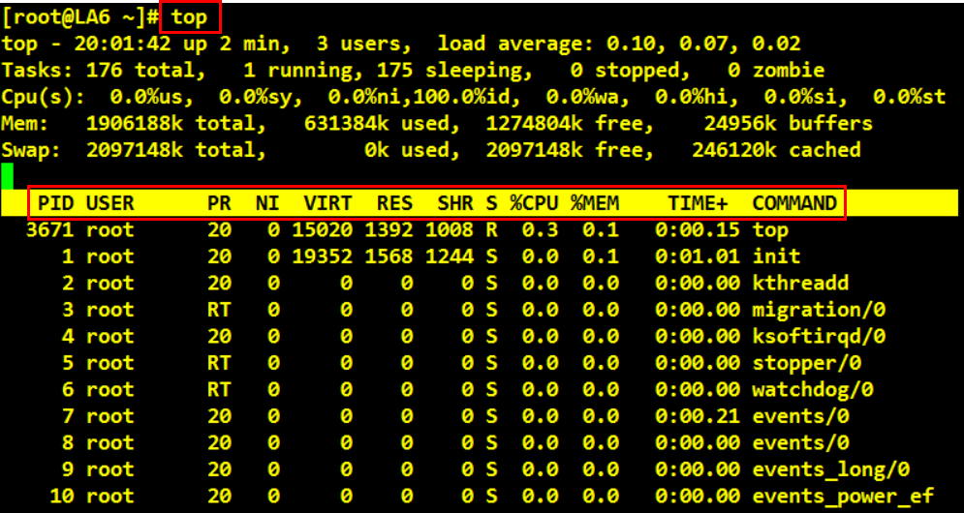
1. top
# top 명령어
- 실시간 프로세스 모니터링
( q : 밖으로 빠져 나갈 때 )
top

Slide 3
1. top
# top 내부 명령어
내부 명령어 | 설명 | 내부 명령어 | 설명
h | 도움말 | k | 강제 종료
m | 메모리 정보출력 | r | 프로세스 우선 순위 조절(renice)
u | 지정 유저 정보 | q | 종료
l | 평균 부하, 상태목록 추가 | p | CPU기준 정렬
n | 지정된 갯수 프로세스 출력 | i | 남는자원
d, s | 화면갱신주기 시간 지정 | t | 시스템 전체 상태정보
T | 오래된 프로세스 정렬 | M | 메모리 사용률 기준
N | PID 기준 | H | thread 정보보기
PR : priority 값, 우선순위(0~39) ->PR: 20 + NI
nice 값 (-20~19) : 프로세스 우선순위 (정지된 프로세스)
renice : 동작중인 프로세스 우선순위 (top에서 주로 줌)
tty=>로컬터미널(teletype)
pts=>원격터미널(Pseudo terminal slave)
구분 | 설명 | 구분 | 설명
VSZ | 가상메모리 | PRI | 프로세스 우선순위
NI | nice 값 | WCHAN | 프로세스가 기다리는 이벤트
top

Slide 4
2. ps
# ps 명령어
- ps 명령어는 현재 실행 중인 프로세스를 확인하는 명령어로 프로세스의 상태를 확인 할 수 있다.
시스템은 각각의 프로세스를 구분하기 위해 각 프로세스마다 고유번호인 PID를 부여하여 관리하게 되며, 이 PID를 이용하여 프로세스를 종료하거나, 프로세스 우선 순위 등을 변경할 수 있게 된다.
ps 명령어를 이용 → 시스템 안정화를 위한 정보 획득
1. CPU를 많이 사용하고 있는 프로세스 찾기
2. 너무 많은 자식 프로세스를 가지고 있는 PID 찾기
# ps [옵션]
옵션 | 의미
-a | 실행중인 프로세스 중 제어 터미널을 가지고 있는 프로세스 목록 출력
-e, -A | 시스템에서 실행 중인 모든 프로세스의 상태를 출력
-f | 각 명령에 대해 PID와 PPID를 포함한 정보 출력
-l | 결과를 long format (상세하게)으로 출력
-u | 사용자의 이름과 프로세스가 시작된 시간 출력
-x | 커널 프로세스와 같이 제어 터미널을 갖고 있지 않은 프로세스를 출력
top

Slide 5
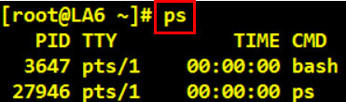
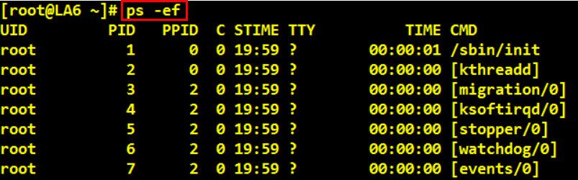
2. ps
# ps 명령어 : 프로세스 관리자(보는 용도)
# ps (프로세스 관리자)
# ps -aux (동작된 프로세스)
# ps -ef |grep 프로세스명 (동작중인 프로세스)
예 : # ps –ef | grep ssh
UID | PID | PPID | C | STIME | TTY | TIME | CMD
유저 ID (EUID) | Posess ID | 부모 Process | CPU 점유률 | 시작 시간 | 접속 터미널 tty : 로컬 pts/pty : 원격 | CPU 사용시간 | 사용 명령어
ps

Slide 6
2. ps
# ps -aux (동작된 프로세스)
USER | PID | %CPU | %MEM | VSZ | RSS | TTY | STAT | START | COMMAND
프로세스 권한을 갖고 있는 사용자명 | Posess ID | CPU 점유율 | 메모리 점유율 | 프로세스가 사용하고 있는 가상 메모리 크기 | 프로세스가 사용하고 있는 메모리 크기 | 접속 터미널 | 프로세스 상태 | 프로세스 시작된 시간 | 실행된 명령 라인
STAT 필드의 의미
구분 | 설명
S | Sleeping 상태이며, 외부의 요청을 기다리고 있는 대기 상태
O | 프로세스가 CPU를 점유하여 실행 중인 상태
R | 프로세스가 CPU를 점유하기 위해 대기 중인 상태
Z | 프로세스가 종료되었지만 부모프로세스가 먼저 종료된 좀비상태
T | 프로세스가 일시 정지된 상태
P | 프로세스가 수행 가능 또는 수행중인 상태
I | 프로세스가 외부의 요청을 기다리고 있지만 오랜 시간 대기한 상태
W | 메모리에서 밀려나 있는 상태
< | 우선순위가 높은 프로세스
N | 우선 순위가 낮은 프로세스
ps

Slide 7
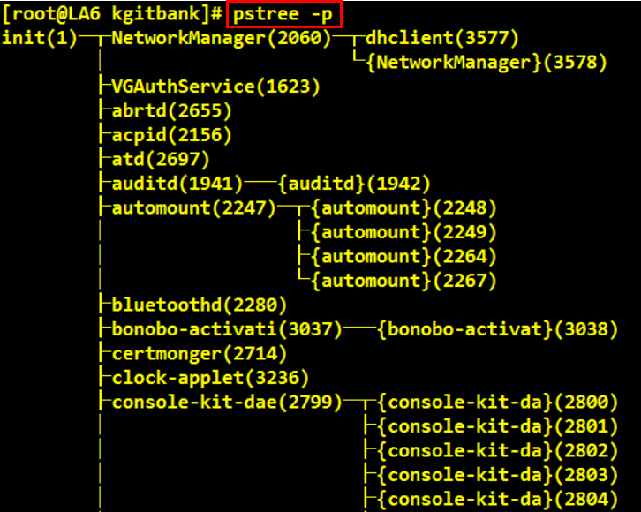
3. pstree
# pstree 명령어 : 현재 프로세스 상황을 tree 형식으로 보여줌
(프로세스의 상호관계를 확인 할 수 있다)
# pstree <옵션>
-n : PID 순으로 정렬
-p : PID 번호 출력
pstree

